Slide 1
Research and improvement of clustering algorithm in data mining
Ren Jingbiao,Yin Shaohong
2010 2nd International Conference on Signal Processing Systems
Presenter: I-Sheng Chen
Date: Dec. 11, 2024

Slide 2
Abstract
This paper is a cluster analysis algorithm research carried out based on the existing data mining, which focuses on the current popular and commonly used K-means algorithm, and presents an improved K-harmonic means clustering algorithm through using a new distance measure. Through the regulation of distance metric parameters can achieve better clustering effects than the traditional K-harmonic means, and has an advantage both in run time and number of iterations.

Slide 3
K-means clustering algorithm
選擇 K 值：選擇預期要分成的群數 K。
初始化質心：隨機選擇 K 個資料點作為初始質心。
計算每一個資料點到K個群心的距離
分配資料點：將每個資料點分配給最近的質心所代表的群。
更新質心：根據分配的資料點重新計算每個群的質心。
重複步驟 345：直到質心不再變動或達到預設的停止條件。

Slide 4
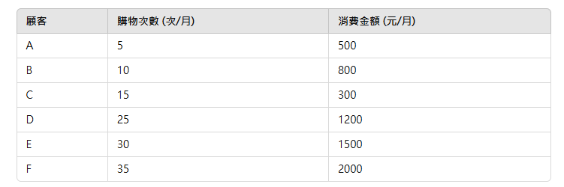
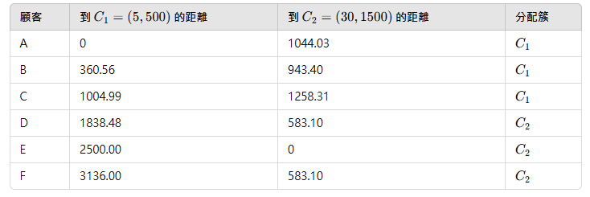
Example
Initial:
K=2 (高頻消費顧客、低頻消費顧客)
C1​質心=(5 , 500)（顧客 A）
C2質心=(30 , 1500) （顧客 E）
新 C1質心​=(平均購物次數,平均消費金額​)=(10 , 533.33)
新 C1質心​=(平均購物次數,平均消費金額​)=(30 , 1566.67)
Final:
C1: 包含顧客A、B、C，中心點 (10 , 533.33)
C1: 包含顧客D、E、F，中心點 (30 , 1566.67)

Slide 5

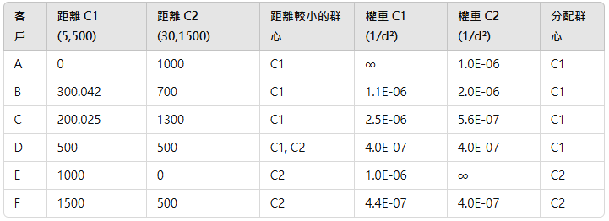

K-harmonic means
Initial:
K=2 (高頻消費顧客、低頻消費顧客)
C1​質心=(5 , 500)（顧客 A）
C2質心=(30 , 1500) （顧客 E）
距離指數 p=2（使用平方歐幾里得距離）
最大迭代次數為 10，收斂閾值 ϵ=0.01
計算權重:
更新中心:

Slide 6
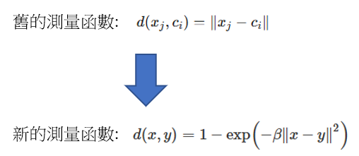
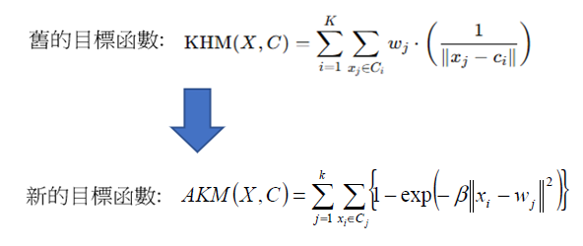
Improved K-Means harmonic algorithm

Slide 7
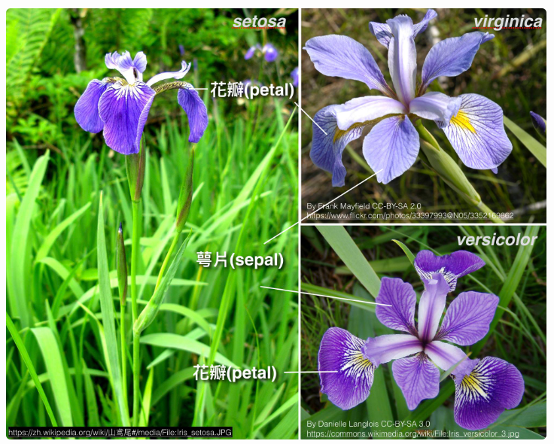
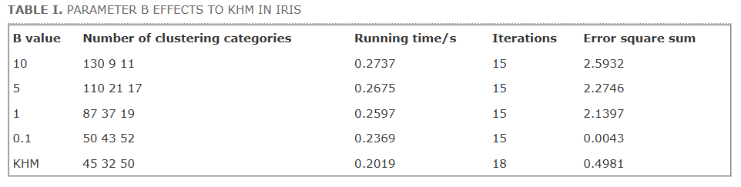
Conclusion
Iris資料集(鳶尾花資料集):
數據量 = 150、K=3
山鳶尾(setosa)、變色鳶尾(versicolor) 、維吉尼亞鴛尾(virginica)

Slide 8
Thanks

